Slide 1
Esta clase va a ser
grabada

Slide 2
Clase 05. PYTHON
Controladores de Flujo II

Slide 3


Temario
04
05
06
Controladores de Flujo I
Controladores de Flujo II
Conjuntos y diccionarios
Condicional
Else
Elif
Sentencias iterativas
While
For
Conjuntos
Dicionarios

Slide 4

Objetivos de la clase
Identificar el proceso de iteración en programación
Diferenciar sentencia while de sentencias while-else
Implementar instrucción break
Diferenciar entre instrucción continue y pass
Implementar sentencia for, range y for-else-break-continue-pass

Slide 5

Repositorio Github
Te dejamos el acceso al Repositorio de Github donde encontrarás todo el material complementario y scripts de la clase.
Repositorio Python
Notes:
Usar para slides de sólo texto con categorías.

Slide 6
Sentencias iterativas

Slide 7

Repetir
Veremos cómo controlar el flujo con Python, pero antes de eso, ¿Qué es el flujo?. El flujo es una forma de entender la sucesión de las instrucciones de un programa, estas instrucciones se ejecutan una después de otras de forma ordenada y suelen tener el objetivo final de manipular información.

Slide 8
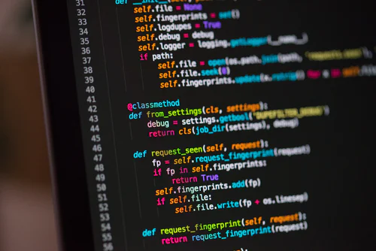
Iterar
En matemática, se refiere al proceso de iteración de una función, es decir, aplicando la función repetidamente, usando la salida de una iteración como la entrada a la siguiente.
En programación, Iteración es la repetición de un segmento de código dentro de un programa de computadora. Puede usarse tanto como un término genérico (como sinónimo de repetición) como para describir una forma específica de repetición.

Slide 9

PARA RECORDAR
Tenemos una base de datos enorme y queremos encontrar un dato en especial para consultar.
Como no existe una forma mágica para encontrar el dato directamente, el programa deberá recorrer los datos uno a uno y compararlos hasta dar con el que buscamos iterando o repitiendo el mismo proceso desde el inicio comparando a ver si es el que queremos o no, así hasta que encuentre el que queremos.

Slide 10
PARA RECORDAR
Existen algoritmos que permiten ahorrarnos tiempo e iteraciones, pero en esencia sigue recorriendo uno a uno, la diferencia es que nosotros tardaríamos muchas horas, y el programa unos segundos.
¡Así que vamos a aprovecharnos de esto!

Slide 11
While (no sabes la cantidad)

Slide 12
Sentencia While
Vamos a comenzar con la sentencia iterativa más básica While (mientras).
Se basa en repetir un bloque de código a partir de evaluar una condición lógica, siempre que esta sea True (al igual que la sentencia if).
Como programadores debemos decidir el momento en que la condición cambie a False para hacer que el While finalice su ejecución y así salir de la iteración, de lo contrario estaríamos frente a un bucle infinito.

Slide 13
Flujo de ejecución
Más formalmente, el flujo de ejecución de una sentencia while es el siguiente:
1. Evalúa la condición, devolviendo False o True.
2. Si la condición es False, se sale de la sentencia While y continúa la ejecución con la siguiente sentencia.
3. Si la condición es True, ejecuta cada una de las sentencias en el bloque de código y regresa al paso 1.

Slide 14

Bucle
Este tipo de flujo se llama bucle porque el tercer paso del bucle vuelve arriba.
👁‍🗨 Si la condición es falsa la primera vez que se pasa el bucle, las sentencias del interior del bucle no se ejecutan nunca.

Slide 15

Ejemplo
Analicemos qué pasó:
num = 5
while num > 0:
print(f'{num}')
num -= 1
print('Terminó el conteo!')
1. Declaramos una variable num y le asignamos el valor int 5.
2. Usamos la sentencia while para indicar que mientras que num sea mayor a 0 entremos al bloque de código.
3. Al evaluar num contra 0 nos indica que es True.
Notes:
Profesor/a: mostrar codeo en vivo

Slide 16
Ejemplo: ¿Qué pasó?
4. Ingresamos al bloque de código, imprimimos num y le restamos 1 a num
5. Volvemos a repetir desde el paso 2 hasta que num deje de ser mayor a 0
6. Cuando la operación relacional de False saldremos del bucle
7. Imprimimos por pantalla Terminó el conteo!
8. Termina nuestro programa
Notes:
Profesor/a: mostrar codeo en vivo

Slide 17
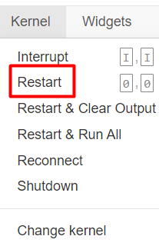
Más ejemplos
n = 0
while n <= 5:
n += 1
print('N vale ', n)
¿Y un bucle infinito?
while True:
print(“Esto es un bucle infinito!!!!!”)
Para escapar un bucle infinito generalmente se usa ctrl + c 😎
También podemos usar la opción de Restart Kernel! En Jupyter Notebook
Notes:
Profesor/a: mostrar codeo en vivo

Slide 18
While - Else

Slide 19
Sentencia While-else
Veamos un ejemplo:
chance = 1
while chance <= 3:
txt = input("Escribe SI: ")
if txt == "SI":
print("Ok, lo conseguiste en el intento", chance)
break
chance += 1
else:
print("Has agotado tus tres intentos")
Este else sirve para ejecutar un bloque de código cuando el bucle while tenga una condición False o haya terminado y no haya sido forzado a salir mediante un break.
¿Qué ha pasado?
Notes:
Profesor/a: mostrar codeo en vivo

Slide 20
Sentencia While-else
1. Declaramos una variable chance y le asignamos el valor int 1.
2. Usamos la sentencia while para indicar que mientras que chance sea menor a 3 entremos al bloque de código.
3. Le pedimos al usuario que ingrese una palabra con input
4. Si la palabra es “SI” ingresa al condicional if
5. Si ingresa, imprime que lo consiguió en el intento tal y rompe el bucle con break
6. Si la condicional es False vamos a sumar uno a las chances y repetir desde el paso 2
7. Si chance es mayor a 3, entramos en el else e imprimimos

Slide 21

¡Solicitud de números al usuario!
Trabajaremos con el notebook de la sección, específicamente sobre los ejemplos previstos sobre
Bucles While
Duración: 10 a 15 minutos

Slide 22


ACTIVIDAD EN CLASE
¡Solicitud de nros al usuario!
Descripción de la actividad.
Calcular la suma de una cantidad de números enteros ingresados por el usuario directamente utilizando la función input ().
Para finalizar la ejecución del programa, el usuario debe escribir la palabra exit(). El programa debe validar dicha acción.
Finalmente, el algoritmo debe mostrar la suma parcial y total obtenida.
Notes:
total=0
numero = int(input("Ingresa un número: "))
while numero != 0:
total+=numero
numero = int(input("Ingresa un número: "))

Slide 23
Instrucciones

Slide 24

Bucles en Python
Usar bucles en Python nos permite automatizar y repetir tareas de manera eficiente. Sin embargo, a veces, es posible que un factor externo influya en la forma en que se ejecuta su programa.

Slide 25
Instrucciones
Cuando esto sucede, es posible que prefiramos que nuestro programa cierre un bucle por completo, omita parte de un bucle antes de continuar o ignore ese factor externo.
Para hacer estas acciones Python nos brinda las instrucciones break, continue y pass.

Slide 26
Break

Slide 27

Break
Comencemos por uno de los más sencillos y más utilizados: break.
En Python, la instrucción break le proporciona la oportunidad de cerrar un bucle cuando se activa una condición externa. Debe poner la instrucción break dentro del bloque de código bajo la instrucción de su bucle, generalmente después de una sentencia if condicional.

Slide 28
Ejemplo
Salimos del bucle cuando i es igual a 3
i = 1
while i < 6:
print(i)
if i == 3:
break
i += 1
Notes:
Profesor/a: mostrar codeando el ejemplo

Slide 29
Sentencia break
Es hora de programar mentalmente.
Duración: 10 minutos
Notes:
Usar para Actividades en clase.

Slide 30
ACTIVIDAD EN CLASE
Sentencia break
Descripción de la actividad.
Observa el código y busca comprender qué sucedió en este caso:
x = 5
while True:
x -= 1
print(x)
if x == 0:
break
print("Fin del bucle")
Una vez que el profesor se los solicite, expliquenlo mediante el chat o activando micrófono
Notes:
Se itera del 4 al 0 es decir de manera decreciente:
Este es el resultado del código:
4
Fin del bucle
3
Fin del bucle
2
Fin del bucle
1
Fin del bucle
0

Slide 31
Continue

Slide 32

Continue
La instrucción continue da la opción de omitir la parte de un bucle en la que se activa una condición externa, pero continuar para completar el resto del bucle. Es decir, la iteración actual del bucle se interrumpirá, pero el programa volverá a la parte superior del bucle.
Debe poner la instrucción continue dentro del bloque de código bajo la instrucción de su bucle, generalmente después de una sentencia if condicional.

Slide 33
Continue
Veamos un ejemplo:
i = 0
while i < 6:
i += 1
if i == 3:
continue
print(i)
Ejecuta el código para analizar que fue lo que pasó

Slide 34
Pass

Slide 35
Pass
#Ejemplo 1
n = 0
while n < 10:
n += 1
if n == 2:
pass
print('n vale' , n)
#Ejemplo 2
n = 0
while n < 10:
n += 1
if n == 2:
pass
print('n vale' , n)
Ejecuta el código para analizar las diferencias ☺
Cuando se activa una condición externa, la instrucción pass permite manejar la condición sin que el bucle se vea afectado de ninguna manera; todo el código continuará leyéndose a menos que se produzca la instrucción break u otra instrucción.
Debes poner la instrucción pass dentro del bloque de código bajo la instrucción de su bucle, generalmente después de una sentencia if condicional.

Slide 36

Para pensar
¿Qué pasó en este ejemplo? c = -3
while c < 10:
c += 1
if c == 2:
pass
print('c vale', c)
Notes:
Se listan los nros del -2 al 10.
Este es el resultado de la ejecucion del codigo:
c vale -2
c vale -1
c vale 0
c vale 1
c vale 2
c vale 3
c vale 4
c vale 5
c vale 6
c vale 7
c vale 8
c vale 9
c vale 10

Slide 37
For (repetir pero sabiendo la cantidad)

Slide 38

Sentencia For
Ahora seguiremos con la sentencia iterativa que podríamos decir es la más usada For (para).
Se utiliza para recorrer los elementos de un objeto iterable (lista, tupla…) y ejecutar un bloque de código, o sea, tiene un número predeterminado de veces que itera.

Slide 39
Sentencia For
En cada paso de la iteración se tiene en cuenta a un único elemento del objeto iterable, sobre el cual se pueden aplicar una serie de operaciones. lista = [1,2,3,4,5]
for valor in lista:
print('Soy un item de la lista y valgo', valor)

Slide 40
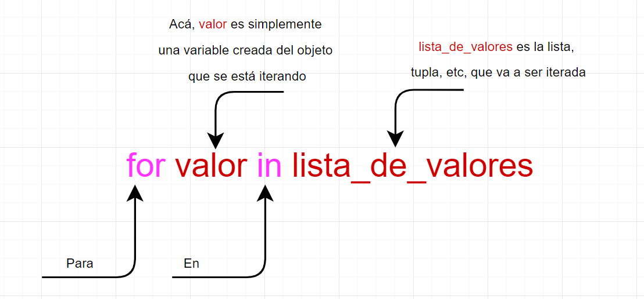
Ejemplo gráfico
Valor simplemente es una copia local, no afecta fuera del bucle a menos que se devuelva el valor.
Notes:
Profesor/a: mostrar codeando el ejemplo

Slide 41
EJEMPLO
MODIFICANDO LA LISTA
lista = [0,1,2,3,4,5,6,7,8,9,10]
for num in lista:
print('Soy un valor de la lista y valgo', num)
num *= 5
print('Soy un valor de la lista y ahora valgo', num)
indice = 0
numeros = [0,1,2,3,4,5,6,7,8,9,10]
for numero in numeros:
numeros[indice] *= 5
indice += 1
print(numeros)
Notes:
Profesor/a: mostrar codeando el ejemplo

Slide 42
Enumerate

Slide 43
Enumerate
La función incorporada enumerate(lista/tupla_de_valores) toma como argumento un objeto iterable y retorna otro cuyos elementos son tuplas de dos objetos:
1
2
El primero de los dos indica la posición de un elemento perteneciente al objeto iterable, es decir, el índice.
El segundo, el elemento mismo.
👉 Esto se conoce como lectura secuencial de clave y valor, lo vamos a usar en el futuro

Slide 44
Enumerate
La función incorporada enumerate(lista/tupla_de_valores) toma como argumento un objeto iterable y retorna otro cuyos elementos son tuplas de dos objetos:

Slide 45
Sentencia For
Si quisiéramos recorrer un string: texto = 'Hola Mundo, estoy usando for en Python'
for letra in texto:
print(letra)
texto2 = ''
for letra in texto:
texto2 = letra * 2
print(texto2)
Notes:
Profesor/a: mostrar codeando el ejemplo

Slide 46
Range

Slide 47

¿Qué es?
Como vimos, el for en python necesita una colección de datos para poder utilizarlo, en otros lenguajes necesitamos solamente un número para indicar las iteraciones a cumplir.
Para simular estos casos Python nos provee de una función denominada range() (rango) el cual representa una colección de números inmutables.

Slide 48
Constructores para crear objetos Range
1
2
3
range(fin): Crea una secuencia numérica que va desde 0 hasta fin - 1.
a. for numero in range(10)
range(inicio, fin): Crea una secuencia numérica que va desde inicio hasta fin - 1.
a. for numero in range(5, 10)
range(inicio, fin, [paso]): Crea una secuencia numérica que va desde inicio hasta fin - 1. Si además se indica el parámetro paso, la secuencia genera los números de paso en paso.
a. for numero in range(0, 20, 2)

Slide 49
VENTAJAS
>>> range(0,10)
>>> range(0,10000)
Parece ser exactamente una lista que va de 0 a 10, pero range interpreta el inicio y fin en tiempo de ejecución y eso le da ventaja contra la lista.
Si tuviéramos una lista de 0 a 10000 estaría ocupando muchísimo espacio en memoria.
Ahora, si hiciéramos range(0,10000), range interpreta esto en tiempo de ejecución, es decir cuando se ejecuta el 0 se crea el 0 cuando se ejecuta el 1 se crea el 1 y se elimina el 0 y así continuamente, y esto no ocupa memoria.

Slide 50
For-else
Igual que en la sentencia while podemos usar un else al final de la iteración.
for numero in range(10):
print('Numero vale',numero)
else:
print("Se terminó de iterar y numero vale: ", numero)

Slide 51
For-break-continue-pass
Igual que en la sentencia while podemos usar también las instrucciones break continue y pass.
for numero in range(10):
if numero == 2:
continue
elif numero == 8:
break
else:
print("Se terminó de iterar y numero vale: ", numero)
Notes:
Profesor/a: mostrar codeando el ejemplo

Slide 52
Repositorio Github
Te dejamos el acceso al Repositorio de Github donde encontrarás todo el material complementario y scripts de la clase.
Repositorio Python
Notes:
Usar para slides de sólo texto con categorías.

Slide 53
Canción - Me Gusta
Trabajaremos con el notebook de la sección específicamente sobre los ejemplos previstos sobre
Bucles For
Duración: 10 minutos

Slide 54
ACTIVIDAD EN CLASE
Canción - Me gusta
Descripción de la actividad.
Escribir la letra de la canción Me gusta de Manu Chao, utilizando la sentencia de iteración for:
https://www.letras.com/manu-chao/7352/
Importante: Deberán crear también una lista con los párrafos de la canción para poder imprimirlos correctamente por pantalla.
Ejemplo:
Me gustan los aviones, me gustas tú
Me gusta viajar, me gustas tú
Me gusta la mañana, me gustas tú
Me gusta el viento, me gustas tú
Me gusta soñar, me gustas tú
Me gusta la mar, me gustas tú
Notes:
total=0
numero = int(input("Ingresa un número: "))
while numero != 0:
total+=numero
numero = int(input("Ingresa un número: "))

Slide 55


#Codertraining
¡No dejes para mañana lo que puedes practicar hoy! Te invitamos a revisar la Guía de Ejercicios Complementarios, donde encontrarás un ejercicio para poner en práctica lo visto en la clase de hoy.
Notes:
Antes de empezar, toma en cuenta lo siguiente...

Slide 56

Actividad extra Nº 3
¡Instrucciones e iteración!
Consigna
Realiza los ejercicios 1, 2, 3, 4, 5 y 6.
Formato
Puedes completar estas consignas en un Google Docs o un link a su Colabs.

Slide 57
¿Preguntas?

Slide 58
Resumen
de la clase hoy
Iteración
While
Instrucciones break - continue - pass
For

Slide 59

¿Quieres saber más?
Te dejamos material ampliado de la clase

Slide 60
MATERIAL AMPLIADO
Recursos
Iteración
While - Break - Continue
For
Range
EjemploClase

Slide 61
Opina y valora
esta clase

Slide 62
Muchas gracias.

